Slide 1
如何完成一份合格的开题报告 以及英文翻译
陆悠 v1版 by 2024-12
v2版 by 2025-1

Slide 2
一、开题报告的主要内容
1、本课题研究的背景、目的及意义（重点）
2、本课题主要研究内容和预期目标（完成毕设的工作过程）
3、本课题拟采用的研究方法、步骤 （如何实施工作的预计方法）
4、本课题主要参考文献（比任务书数量增加2篇）
5、本课题的具体进度安排（与任务书一致）
标红字的是重点内容

Slide 3
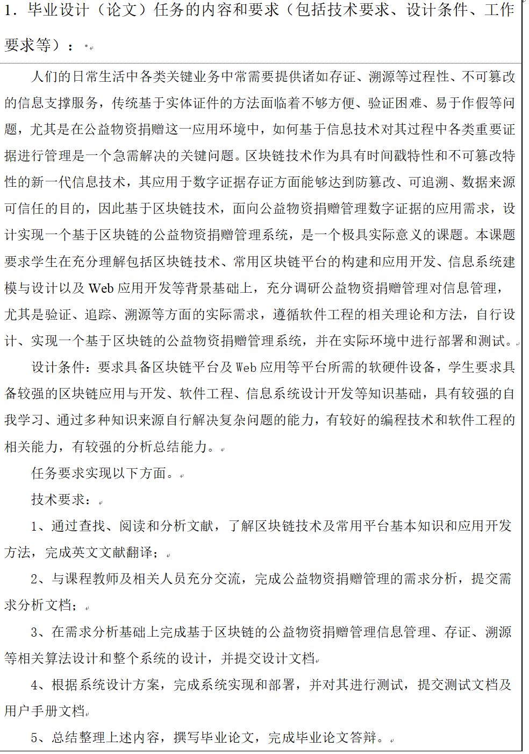
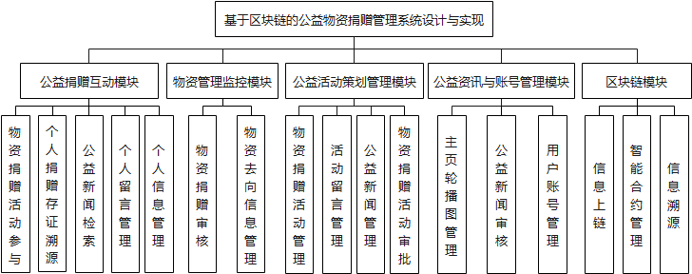
二、撰写开题报告之前的准备工作
1、教师提供的任务书
2、初步规划好的系统框架设计
研究背景和意义是这里的内容扩展与延伸
研究目的与这里的设计一一对应

Slide 4
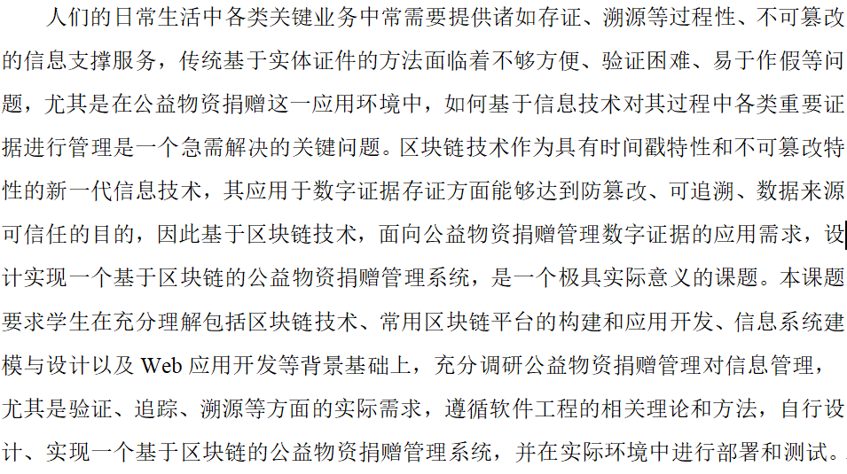
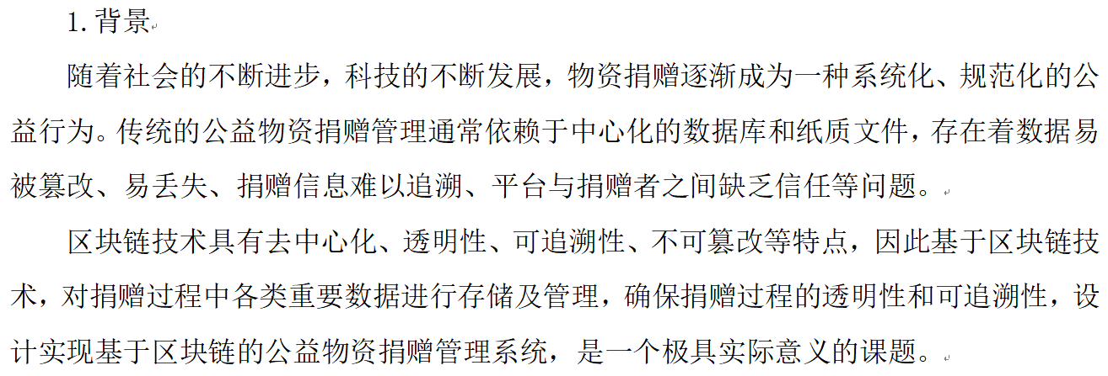
三、课题研究背景、目的及意义的撰写
1、研究背景怎么写
任务书的内容
你写的内容
你需要直接写出毕设需要完成的具体系统所涉及的详细背景，对照任务书所描述的大致问题，细化现有工作存在的不足及可能的后果，针对这一问题，描述我们采用的技术方案的优势，以及能取得的好处，从而较为具体的论证课题的合理性。
任务书给出了一个基本背景，以及目前存在的大致问题，能取得的可能的成果，叙述较为宏观。

Slide 5
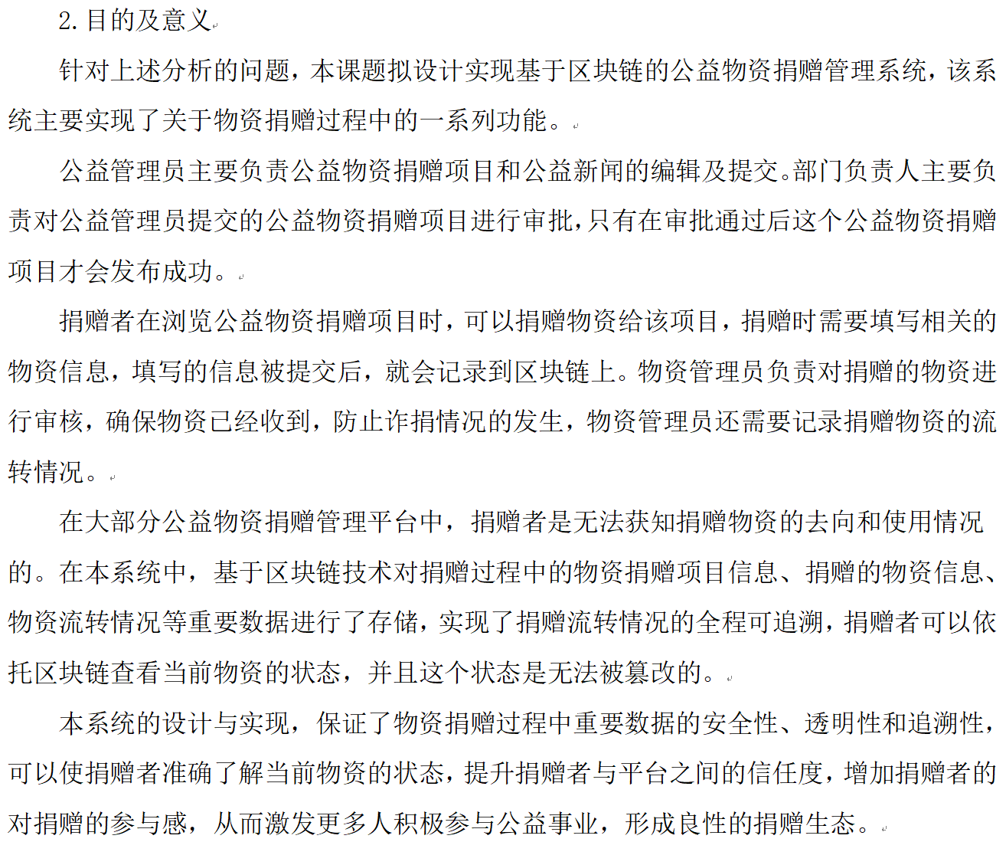
三、课题研究背景、目的及意义的撰写
研究目的是重点，要按框架图的结构来写，这也是为什么先要设计框架图的原因
第一段写研究目的，第一句话是针对背景提出的种种不足，本次毕设基于XX技术，拟实现一个XX系统，后续的内容是要按框架图的内容，以总分结构进行说明，就是先写本系统拟实现XX、XX、XX和XX功能，其中XX功能包括XX、XX等内容，XX内容可以向用户提供XX服务，大概这样的结构，这些内容用一段话说，不要换行。然后再另起一段，说一下这个系统实现有什么现实意义，有什么好处，这个简单点，3、4行就行
你需要根据初步设计的系统框架图，结合任务书，从系统提供什么功能来满足用户的什么需求的角度，较为具体的说明本次毕设系统的目的，注意：
1、不能写出XX模块、XX组件这种形式，开题时系统处于还没设计开发的状态，只能从满足用户什么需求角度写
2、本案例较为具体的描述了用户操作，也不妥，应该描述用户通过系统可实现什么目的
最后从系统功能角度具体说明应用这个系统，用户能够获得什么好处，从而论证毕设系统的意义。
2、目的与意义怎么写
任务书的内容
你写的内容
具体写法
任务书仅给出了一个基本目标，以及宏观的意义，叙述较为简单。

Slide 6
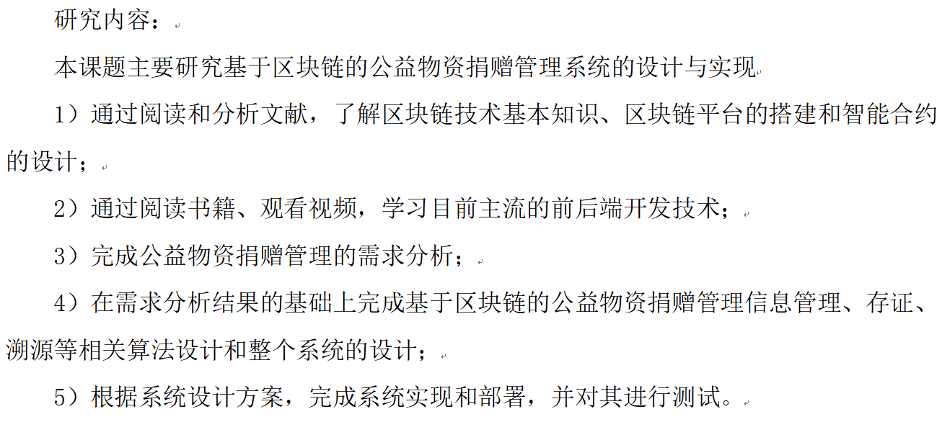
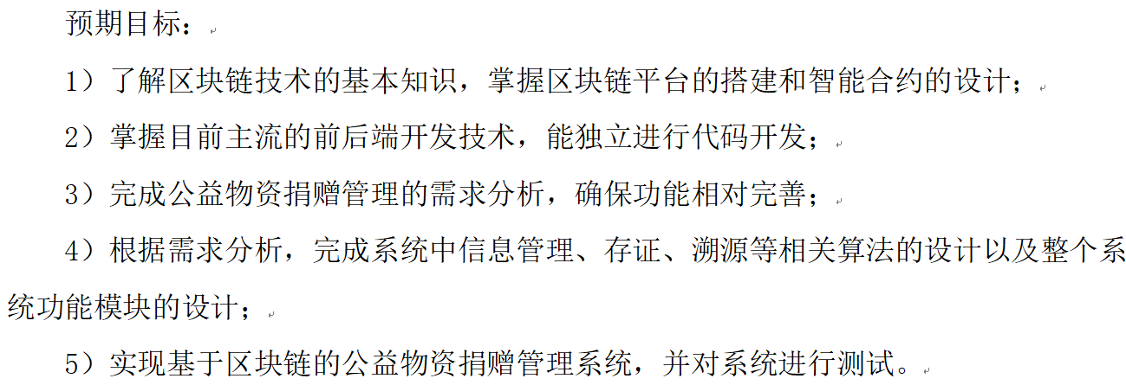
三、研究内容和预期目标的撰写
研究内容：
预期目标
首先说明课题研究什么（第一行）
然后按准备阶段（了解理论技术和开发技术）、设计阶段（完成设计）、开发实现阶段（实现核心算法或关键模块以及实现完整系统）、测试阶段等安排研究内容
对照研究内容，一对一的说明每一阶段的工作要达到什么样的程度，一般来说有能够量化的实际成果描述

Slide 7
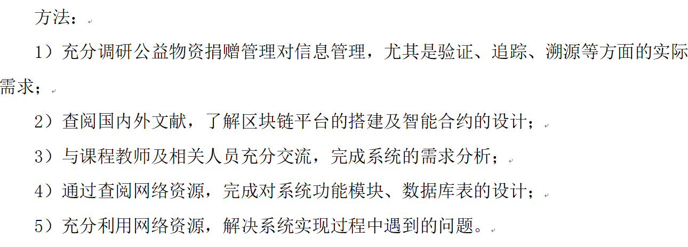
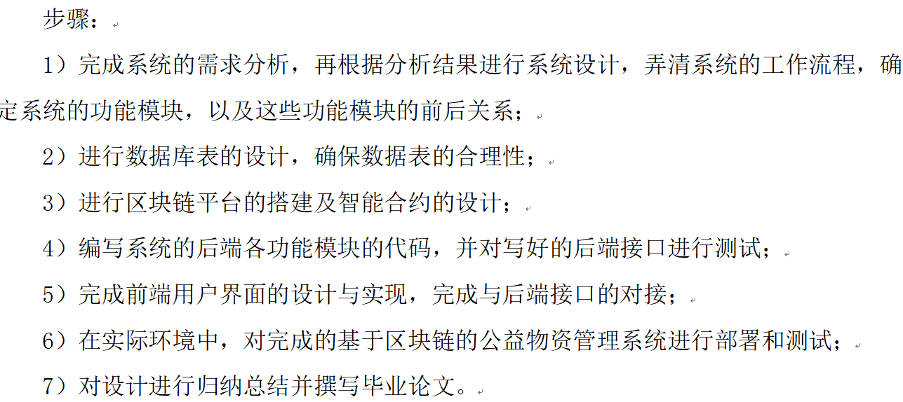
四、拟采用的研究方法、步骤的撰写
研究方法：
研究步骤
根据研究内容中描述的各个阶段工作，分别说明每个阶段采取什么样的方法来完成，可以写的相对具体一点，尽量和研究内容的部分有区分
对照研究方法，进一步开展每个阶段工作的要点，一般来说，比较重要的工作内容，可以分开来具体说明步骤，因此这里的步骤会比研究方法中写的条目要多一些。注意本案例漏了调研部分的步骤说明。
另外论文撰写在这里也可以写成具体步骤内容

Slide 8
五、参考文献的撰写（要比任务书多2篇！！）
1、百度学术和谷歌学术搜索引擎查找关键字
2、一般关键技术或核心内容查找6篇左右，完整的系统参考文献3篇左右，技术指南类文章3篇左右
3、关键技术的参考文献需要引用最近2年的较为权威的文献，建议引用综述类文献
4、知网等站点下载文献
5、使用标准引用格式（搜索引擎自带的格式即可）
6、所有文献尽量都选用近5年内的文献
7、不准使用AI生成技术生成的参考文献（可能是假的，这就变成学术造假行为，一票否决了）
任务书已提供了10篇参考文献，开题时可以沿用，也可以重新挑选，符合上述要求即可，最终开题报告中的参考文献数量需要比任务书提供的多2篇为宜，不得减少

Slide 9
六、进度安排的撰写
与任务书一致即可

Slide 10
七、英文翻译的选定与翻译
1、使用谷歌学术、SCI-hub、arxiv等英文论文搜索引擎中搜索可下载的论文
2、主题或关键字需要和论文的关键字一致（建议与关键技术或核心平台一致）
3、全文英文单词数大于5000（注意：不含标题和参考文献的单词数，另外文章中的图里面的单词不翻译，也不计入总数），如果pdf版无法统计字数，可以复制到word中核查，注意剔除标题、参考文献
4、大于5000单词的论文只要翻译超过5000单词的章节即可，但不能找两篇文章凑在一起计算总单词数
5、英文翻译文章需指导老师认可后方可进行翻译

